Slide 1
Глобальные проблемы современности
Для специальности: 41.03.05 «МЕЖДУНАРОДНЫЕ ОТНОШЕНИЯ»
Институт права
Кафедра теории и истории российского и зарубежного права
Тема 7. Глобальные проблемы и международные экономические отношения (мировое хозяйство)

Slide 2
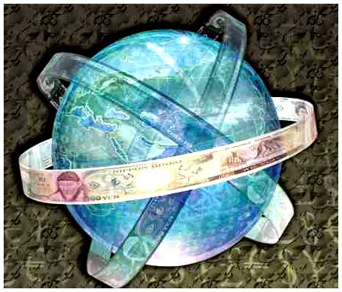
СОДЕРЖАНИЕ :
1. Ключевые понятия
2. Учебный материал:
Циклы накопления капитала
Глобальный кризис капитализма
Усиление государства: европейский опыт
3. Рекомендуемая литература

Slide 3
Глобальные проблемы и международные экономические отношения (мировое хозяйство).
Структура глобального мира. Деление мирового социально-экономического пространства. («Север»-«Юг»). «Второе поколение» социально-экономической глобализации. Социально-экономические процессы в мировой экономике. Структура национального и мирового хозяйства. Международная финансовая революция. Глобальный кризис капитализма. Цикличность развития мировой экономики. Комплексность проблемы преодоления отсталости развивающихся стран. Истоки отсталости и особенности их современных интерпретаций. Проблема уменьшения разрыва в уровнях развития различных регионов мира в глобальных моделях.
Системный цикл накопления капитала: деньги-товар; деньги-деньги; деньги-товар (Дж.Арриги).
Кризис американского рынка. Капитал развивающихся стран. Причина движения капиталов в финансовые рынки развитых стран.
Глобальный рынок (национальный сегмент США в глобальном рынке + международный мобильный капитал + кредитный сегмент национального рынка США = кризис)

Slide 4
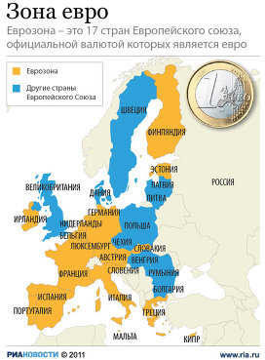
КЛЮЧЕВЫЕ ПОНЯТИЯ
Глобальный кризис транскапитализма
Капитализм и его модели
Циклы накопления капитала
Мобильный капитал
Капитал развитых и развивающих стран
Роль национального сегмента в глобальном рынке
Государство в контексте глобализации
Усиление государства
Международный аспект экономического кризиса
4

Slide 5
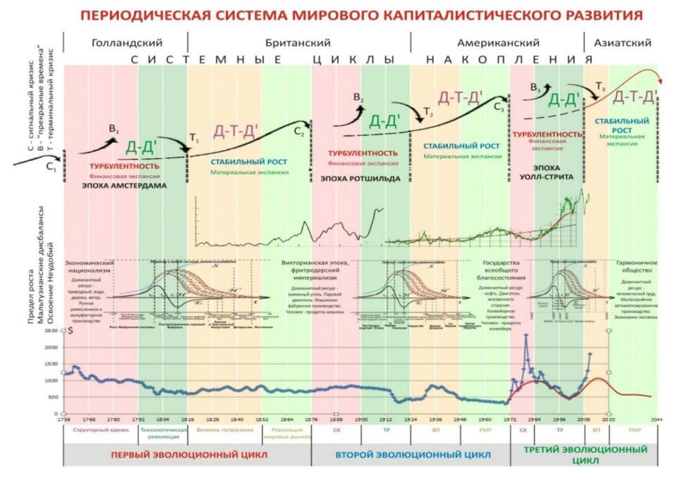

Slide 6
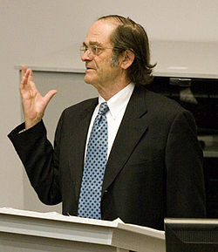
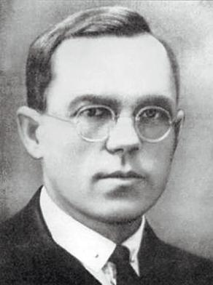

Джова́нни Арриги́ Giovanni Arrighi, 7.07.1937-18.06.2009
итальянский экономист и социолог, один из крупных представителей мир-системного анализа.
Профессор социологии
в Университете
Джонса
Хопкинса
1988
Долгий двадцатый век. Деньги, власть и истоки нашего времени, Территория будущего, 2007 г.
Адам Смит в Пекине. Что получил в наследство XXI век. Институт общественного проектирования, 2009 г. Динамика кризиса гегемонии // Свободная мысль — XXI. — 2005. — № 1.
Утрата гегемонии I // Прогнозис. — 2005. — № 2.
Утрата гегемонии II // Прогнозис. — 2005. — № 3.
Неравенство в доходах на мировом рынке и будущее социализма // «Скепсис». — 2008. — № 5.
Глобализация и историческая макросоциология // Прогнозис. — 2008. — № 2.
Глобальное правление и гегемония в современной миросистеме // Прогнозис. — 2008. — № 3.
1989-й как продолжение 1968-го (в соавторстве с И. Валлерстайном и Т. Хопкинсом) // Неприкосновенный запас. — 2008. — № 4(60).
Извилистые пути капитала — беседа Джованни Арриги и Дэвида Харви // Giovanni Arrighi and David Harvey. The Winding Paths of Capital. New Left Review. 56. March — April 2009. P. 61 — 94.

Slide 7
Дж. Арриги: с 1980 американский системный цикл накопления капитала находится в фазе финансовой экспансии
Признаки:
- Гипертрофированный масштаб финансовой сферы относительно ВВП США других стран
Разрыв между торгово-промышленной и финансовой сферами
Полный системный цикл накопления капитала составляют 2 фазы:
1) Материальная экспансия
2) Финансовая экспансия
Переход ко второй фазе обусловлен цикличностью технологических укладов в экономике
ДЕНЬГИ
1. Технологическая инновация
5. Расширять производство становится нерентабельным
2. Монопольный контроль над мировым рынком
6. Капитал ищет новые сверхприбыльные отрасли и через фондовый рынок перетекает в них
ТОВАР
3. Сверхприбыль
4. Рост конкуренции, выход новых производителей этой же продукции
7. И сбрасывает активы теряющих доходность старых отраслей
Зуйков Р. Истоки глобального кризиса: к разработке концепции движения международного мобильного капитала // МЭМО. – 2012. - №4. С. 16-24

Slide 8
Мнение: предпосылка глобального финансово-экономического кризиса – дисбаланс, который возник в 2000 г. между развитыми и интенсивно развивающимися странами
Развитые страны:
Повышение потребление над производством
Импорта над экспортом
Потребительских расходов над сбережениями
Полупериферия: ИЗБЫТОЧНЫЙ КПИТАЛ Развивающихся стран:
Избыток сбережений
Которые не вложены в национальную экономику
Основаны на заимствованных, а не на прорывных технологиях
Особая роль нефтеэкспортеров
Высокоразвитые страны аккумулирующий мобильный капитал
ЯДРО иерархически-сетевой системы мирохзяйственных связей
Хозяйствующие субъекты развивающихся стран вступили в фазу торгово-промышленной экспансии
Капитал из торгово-промышленной сферы «перетек» в финансовую
Зуйков Р. Истоки глобального кризиса: к разработке концепции движения международного мобильного капитала // МЭМО. – 2012. - №4. С. 16-24

Slide 9
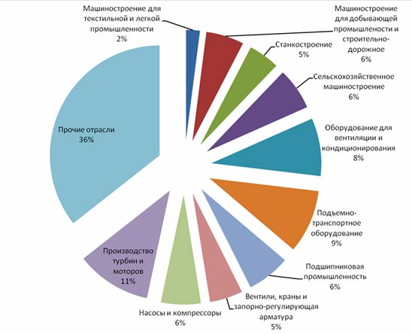

Глобальный финансово-экономический кризис, начавшийся в 2007 г. в США - основном центре капиталистического накопления второй половины XX - начала XXI в., очередной раз (!) подтвердил актуальность исследования цикличности/кризисности развития теперь уже глобализированного капитализма
Способствовало:
Рост цен
Капитализация энергетического сектора
Приток на американский финансовый рынок МО-мобильного капитала
Скорость обращения активов увеличила ажиотажный спрос
Кредитный сегмент национального рынка
Зуйков Р. Истоки глобального кризиса: к разработке концепции движения международного мобильного капитала // МЭМО. – 2012. - №4. С. 16-24

Slide 10
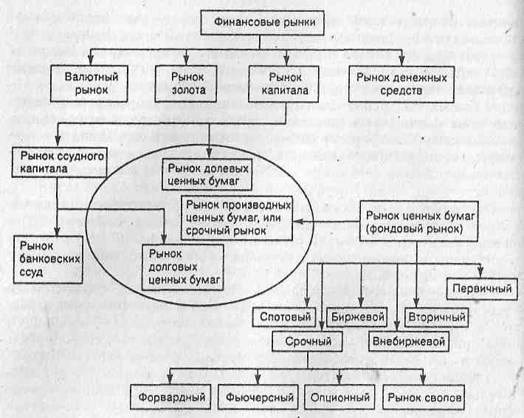

Slide 11

Государство в контексте глобализации. Усиление государства
Воздействие на финансовый сектор – до национализации проблемных банков - Великобритания
Усиление государственного участия в экономике Евросоюз:
принятие национальных программ по выходу из кризиса
повышение доверия к финансовой система
стабилизация положения на рынке труда
организация общественных работ
реализация инвестиционных программ
корректировка налогов
отказ от увеличения ассигнований на здравоохранение и пенсионное обеспечение (старение населения Европы)
Вмешательство в промышленность - Франция
Поддержка малого и среднего предпринимательства - Германия
«Кризис – пожар. Когда тушишь – не думаешь о счетах за воду»
Министр экономики, промышленности и занятости Франции К.Лагард
Клинова М.В. «Возвращение» государства: «скорая помощь» в кризис или устойчивая тенденция?
// Мировая экономика и международные отношения. 2010. № 5. С. 18-31

Slide 12
Дж. Коэн: «сейчас не кризис ХХ… а первый кризис глобализации»
2008 год: суммарный долг государств превысил 35 трл.$, что превосходит национальный продукт, созданных 7 наиболее богатыми странами мира
разница спроса и реальных доходов населения – 3 трл.$
Повсеместное увеличение государственного вмешательства в экономику
Страны с дефицитом платежных средств (сократились возможности)
Необходимо восстановить привязку финансовой сферы к реальному сектору экономики)
Кризис
Увеличение расходов на инфраструктуру
Страны с профицитом (сократился экспорт)
Дефицит государственных финансов (кризис начался в финансовой сфере)
Предпосылки кризиса:
1980-е годы:
Финансовая революция поставила над предприятиями Биржу и сиюминутную выгоду
Клинова М.В. «Возвращение» государства: «скорая помощь» в кризис или устойчивая тенденция?
// Мировая экономика и международные отношения. 2010. № 5. С. 18-31

Slide 13
Глобальный кризис транскапитализма в начале ХХI века сформировался в 3 измерениях: экономика, энергия, климат
Рост издержек на производство
Обычный кризис – цикл 30 лет
ХХI век – внешнее давление на систему азиатских экономик
$ утратил статус мировой резервной валюты
процесс самоликвидации монополий
централизация системы под экономического монополиста
«накачиваемые» деньги нужно куда то девать; реальное потребление ниже спроса
Увеличение числа государств:
начало ХХ века – 50
конец ХХ века – 210
Демографический подъем в развивающихся и спад развитых странах
2025:
Китай – 1,5 млрд.
Индия – 2 млрд.
Пакистан – 267 млн
Бразилия – 245 млн
Мексика - 150 млн
Иран – 125 млн.
Де-суверенизация (Косово)
Революции в мире были неудачными и к 1970-м стихли
Политические возможности не равны экономическим, не означают действия либеральной экономики
Мяникова

Slide 14
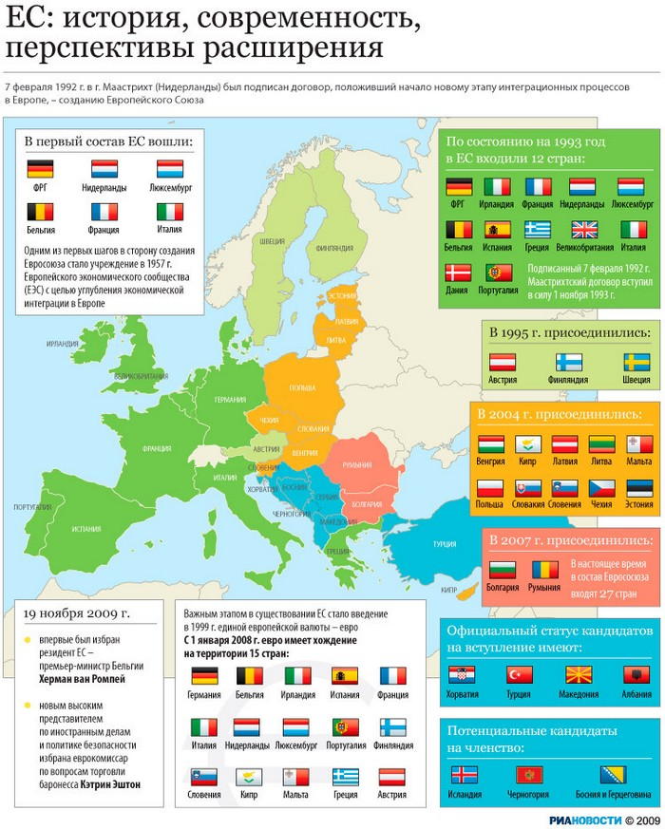
Провал, неожиданный для многих, прежней европейской интеграционной модели - важнейшее событие прошедшего года.
Через 10 лет после "грандиозного успеха"своих предшественников - Гельмута Коля и Франсуа Миттерана, ратовавших за создание внутреннего интеграционного рынка ЕС и единой европейской валюты, их наследники - Ангела Меркель и Николя Саркози фактически похоронили эти благие начинания. Они убеждали руководителей стран-членов в необходимости пересмотра Конституции ЕС в сторону централизации, усиления сверхсуверенных полномочий Германии и Франции.
А это неминуемо ведет к пропорциональному снижению прерогатив других, особенно малых государств, повышает вероятность их выхода из ЕС.
В планы "Меркози"входило создание еще одного надъевропейского механизма, который позволил бы руководству Евросоюза вмешиваться в национальный бюджетный процесс стран-членов.
Европейская интеграционная модель
Воронов К. ГЛОБАЛЬНЫЙ КРИЗИС: ПОДРЫВ СИСТЕМЫ МЕЖДУНАРОДНОЙ БЕЗОПАСНОСТИ // МЭМО. 2012 №8 август. С. 89-97

Slide 15

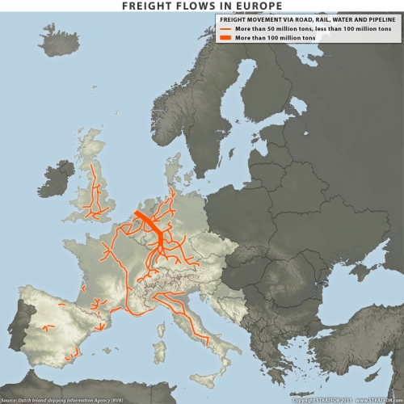
В ЕЭС/ЕС интеграция всегда развивалась через кризисы.
И в этот раз, похоже, что, кроме Великобритании и Чехии, все согласны с объективным запросом: нужен жесткий финансовый аудит-полицейский, который будет проводить мониторинг национальных бюджетов и при их нарушении наказывать страны-члены соответствующим образом.
В то же время трудно представить, что "старая"Европа за свой счет сможет и будет спасать младоевропейцев из ЦВЕ в ситуации, когда каждый сам за себя.
ЕС не обладает некоей общей экономической политикой
ЕС – не больше, чем общий свободный рынок.
Евро как валюта может быть уничтожена, потерять смысл не только из-за одномоментного краха (например, дефолта Греции), но также, если ряд стран-членов пустят проблему конкурентоспособности своих экономик на самотек, ослабят внимание к вопросам активизации внутреннего рынка труда и производства.
Дело может дойти в будущем, возможно, даже до критической дестабилизации (если не анархии) в ряде этих государств.
Координация действий Европы
Роберто Санторо (Roberto Santoro) Размышления о Средиземноморье. Истинный дефицит Южной Европы заключается в недостаточной инфраструктуре // "L'Occidentale", Италия. 2011, 1 декабря. Режим доступа: http://www.inosmi.ru/europe/20111201/178906769.html

Slide 16
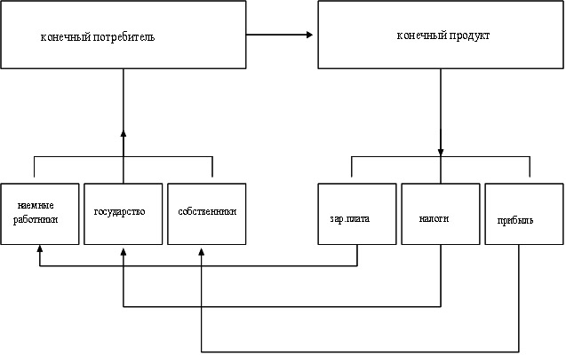
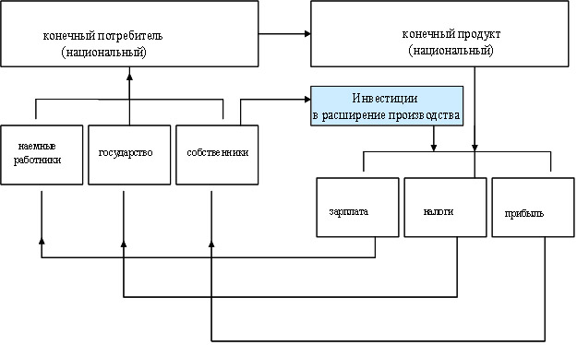
Докапита-листическое произ-водство
первая фаза капитализма – расширенное производство,
национальный капитализм
http://crisis-blog.ru/world/evolyuciya-kapitalizma-chast-1.html

Slide 17
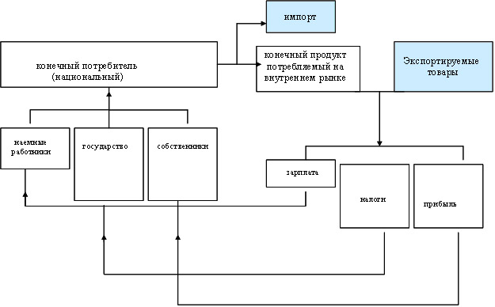
Вторая фаза капитализма:
расширение за счет внешних рынков
http://crisis-blog.ru/world/evolyuciya-kapitalizma-chast-1.html

Slide 18
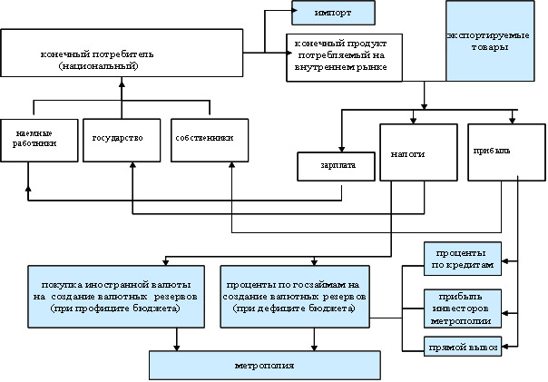
Капитализм. метрополия
http://crisis-blog.ru/world/evolyuciya-kapitalizma-chast-1.html
Капитализм. колония

Slide 19
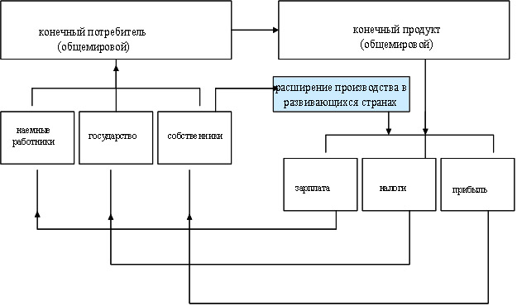
Четвертая стадия капитализма: глобализм
http://crisis-blog.ru/world/evolyuciya-kapitalizma-chast-1.html

Slide 20
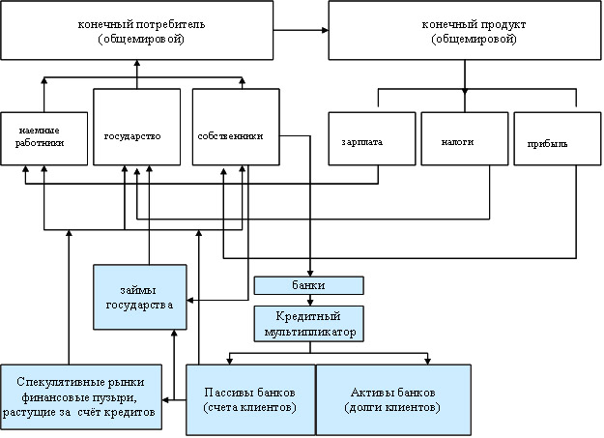
Пятая стадия капитализма: финансовый капитализм
http://crisis-blog.ru/world/evolyuciya-kapitalizma-chast-1.html

Slide 21
РЕКОМЕНДУЕМАЯ ЛИТЕРАТУРА:
Барановский Б. Г., Богатуров А. Д. Современные глобальные проблемы: Учебное пособие. М.: Аспект Пресс, 2010. – 350 с.
Бек У. Космополитическое мировоззрение. М.: Центр исследований постиндустриального общества, 2008. 336 с.
Бенуа А. де Против либерализма: к четвертой политической теории. — М.: Амфора, 2009. — 480 с.
http://konservatizm.org/konservatizm/theory/240710043357.xhtml Валлерстайн И. Феномены глобального развития. Геополитические миросистемные изменения: 1945-2025 годы // Вопросы экономики. - 2006. - №4. С. 67–83.
Валлерстайн И. Анализ мировых систем и ситуация в современном мире. М.: Университетская книга, 2001.
Валлерстайн И. Миросистемный анализ: введение. М.: Территория будущего, 2006.
Воронов К. Глобальный кризис: подрыв системы международной безопасности // МЭМО. 2012 №8 август. С. 89-97
Джованни Арриги. Адам Смит в Пекине: Что получил в наследство XXI век. М.: Институт общественного проектирования, 2009.
Джованни Арриги. Долгий двадцатый век: Деньги, власть и истоки нашего времени. М.: Территория будущего, 2006. http://www.prognosis.ru / lib / Arrighi. Pdf
Дробот Г.А. Мировая политика как феномен глобального мира : учеб. пособие / Г.А. Дробот ; МГУ им. М.В. Ломоносова, фак. глобальных процессов. – М. : МАКС Пресс, 2010. – 487 с. – (Библиотека факультета глобальных процессов МГУ).
Зеленов Л.А. Современная глобализация. Состояние и перспективы: [монография] / Л. А. Зеленов, А. А. Владимиров, Е. И. Степанов ; Междунар. ассоц. конфиликтологов, Общерос. акад. человековедения, Волжская гос. акад. вод. транспорта. - М. : ЛЕНАНД, 2010. - 304 с.
Извилистые пути капитала. Беседа Дж. Арриги и Дэвида Харви // Автономное действие. Режим доступа: http://avtonom.org/news/izvilistye-puti-kapitala-beseda-dzhovanni-arrigi-i-devida-harvi Источник: Giovanni Arrighi and David Harvey. The Winding Paths of Capital. New Left Review. 56. March – April 2009. P. 61 – 94.
Клинова М.В. «Возвращение» государства: «скорая помощь» в кризис или устойчивая тенденция?
// Мировая экономика и международные отношения. 2010. № 5 . С. 18-31
Роберто Санторо (Roberto Santoro) Размышления о Средиземноморье. Истинный дефицит Южной Европы заключается в недостаточной инфраструктуре // "L'Occidentale", Италия. 2011, 1 декабря. Режим доступа: http://www.inosmi.ru/europe/20111201/178906769.html
Протасов А. Ю. Системные циклы накопления Дж. Арриги и длинные волны инфляции // Вестник Санкт-Петербургского государственного университета. Экономика. – 2013. Сер.5. Вып. 3. сентябрь. С. 3-24
Супян В. Б. США: уроки кризиса // США-Канада: экономика, политика, культура. 2010. № 8. С. 3-18. Чернышов С. В мире сформировалась новая волна инвестиционных технологий, способная обеспечить экономический рост. Но без участия России // «Expert Online» . 2013. 9 июля. Режим доступа: http://expert.ru/2013/07/9/summa-tehnologii-rosta/
Уильям МакНил. В погоне за мощью. Технология, вооруженная сила и общество в XI – XX веках. М.: Территория будущего, 2008 http://www.prognosis.ru/lib/McNeill.pdf
Фаминский И.П. Глобализация - новое качество мировой экономики: учебное пособие [для студентов вузов] / И. П. Фаминский. - М. : Магистр : ИНФРА-М, 2010. - 397 с.
Фернан Бродель. Материальная цивилизация, экономика и капитализм, XV – XVI I I вв. Т. 1 – 3. М.: Весь мир, 2007.

